Slide 1
PERTEMUAN 3
OPERASI FUNGSI
PELAKSANA AKADEMIK MATA KULIAH UMUM (PAMU)

Slide 2
Operasi Fungsi
Penjumlahan
Pengurangan
Perkalian
Pembagian
Komposisi
Invers

Slide 3
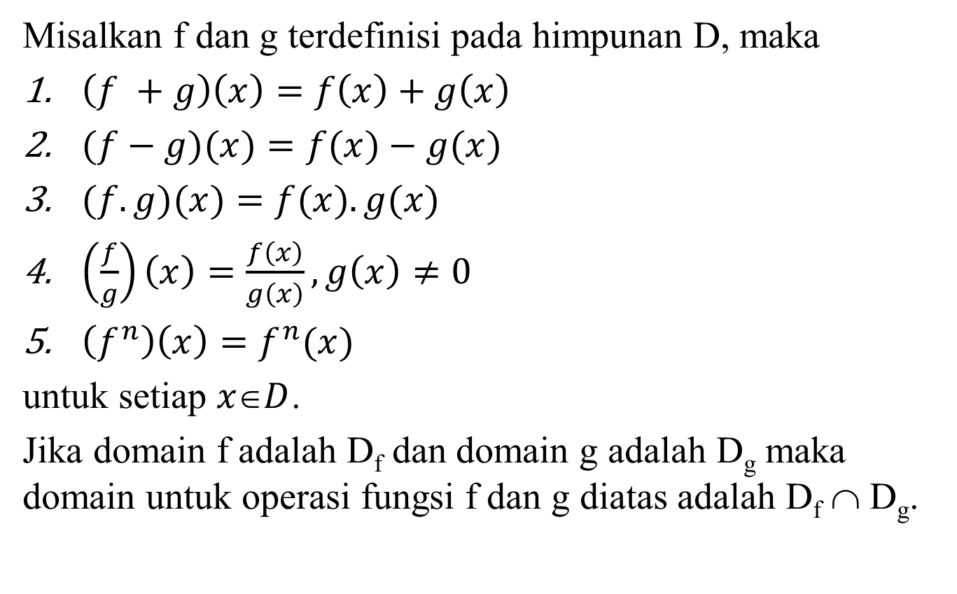
OPERASI FUNGSI
Misalkan f dan g terdefinisi pada himpunan D, maka
$\left(f +g\right)\left(x\right)=f\left(x\right)+g\left(x\right)$
$(f−g)(x)=f(x)−g(x)$
$(f.g)(x)=f(x).g(x)$
$\left(\frac{f}{g}\right)\left(x\right)=\frac{f\left(x\right)}{g\left(x\right)}, g\left(x\right)≠0$
$\left(f^{n}\right)\left(x\right)=f^{n}(x)$
untuk setiap $xD$.
Jika domain f adalah D_{f} dan domain g adalah D_{g} maka domain untuk operasi fungsi f dan g diatas adalah D_{f} ∩ D_{g}.

Slide 4
CONTOH

Slide 6

KOMPOSISI FUNGSI
Misalkan terdapat dua himpunan A, B dan C. $x∈A$ dipetakan ke B oleh $f$ menghasilkan $f(x)$, kemudian $f(x)$ dipetakan ke $C$ oleh $g$ menghasilkan $g(f(x))$. Hal ini dikatakan bahwa kita telah mengkomposisikan $g$ dengan $f$. Fungsi yang dihasilkan disebut dengan fungsi komposisi $g$ dengan $f$, dinotasikan dengan $g∘f$.
$$y=\left(g∘f\right)\left(x\right)=g(f(x))$$
Dengan $D_{y}=\{x:D_{g∘f}∩D_{f}, x∈ℝ\}$

Slide 7
CONTOH

Slide 8
PENYELESAIAN

Slide 11

INVERS FUNGSI
Fungsi $f$ memetakan tiap $x∈A$ ke $y∈B$ maka $y = f(x)$, berarti tiap anggota A di kawankan dengan tunggal di B. Sekarang adakah fungsi lain (misal h) yang memetakan kembali tiap $y∈B$ ke $x∈A$? Ini mungkin bila $f$ fungsi 1-1 artinya tiap anggota B juga di kawankan dengan tunggal di A. Apabila fungsi h ini ada, maka h disebut invers dari f dan di tulis $f^{−1}$.

Slide 12

CONTOH
Tentukan invers dari fungsi-fungsi berikut.
$f\left(x\right)=2x+1$
$f\left(x\right)=x^{2}+3$
$f\left(x\right)=x^{2}+2x−5$

Slide 13
LATIHAN SOAL

Slide 15
TERIMA KASIH

